Slide 1
ГБДОУ детский сад № 82 компенсирующего вида Невского района г. Санкт-Петербурга
ПРЕЗЕНТАЦИЯ
«Лесные и садовые ягоды»
Н.Е. Леонтьева
учитель-дефектолог

Slide 2
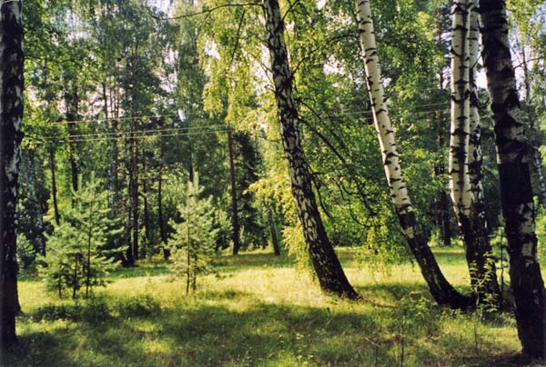
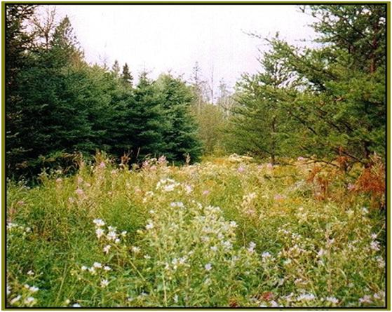
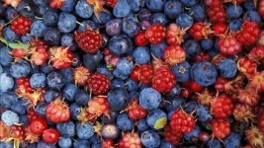
Лесные ягоды

Slide 3
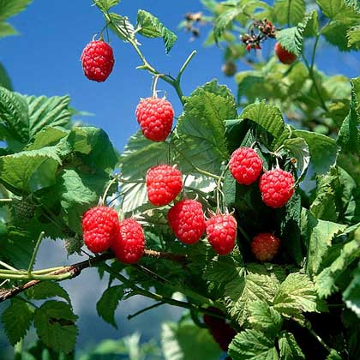
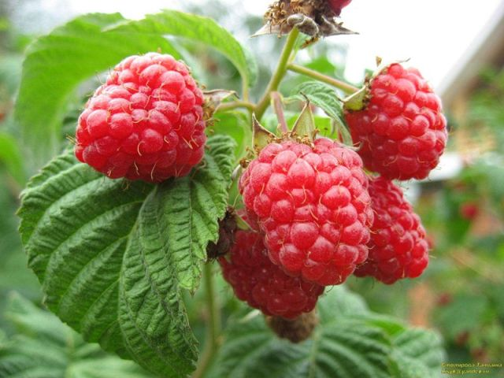
Сладких ягод соберите, Для варенья припасите, От простуды, от ангины С чем поможет чай? - С..

Slide 4
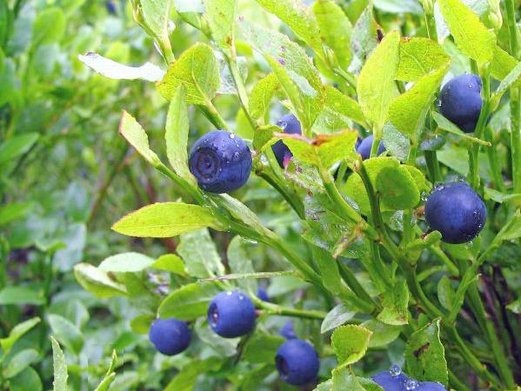
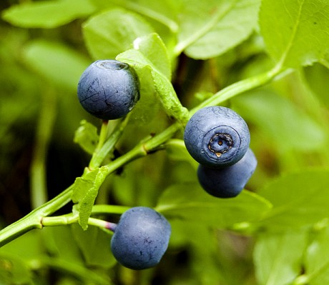
Много темно-синих бус Кто-то уронил на куст. Их в лукошко собери-ка. Эти бусины —...

Slide 5
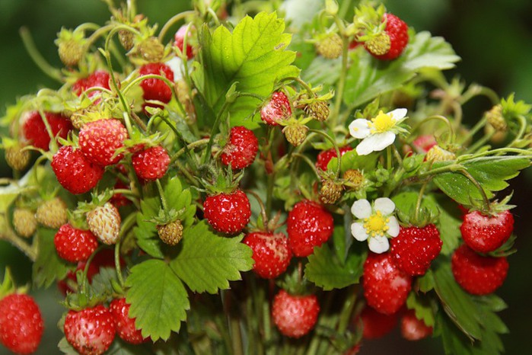
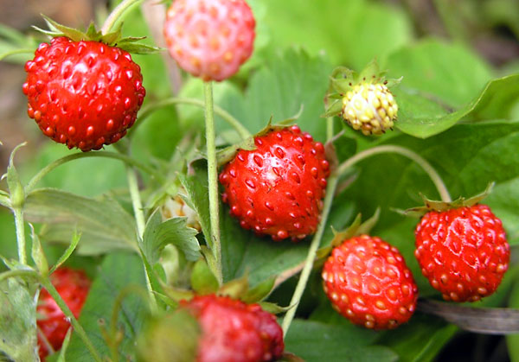
Ягодку сорвать легко — Ведь растет невысоко. Под листочки загляни ка Там созрела...

Slide 6
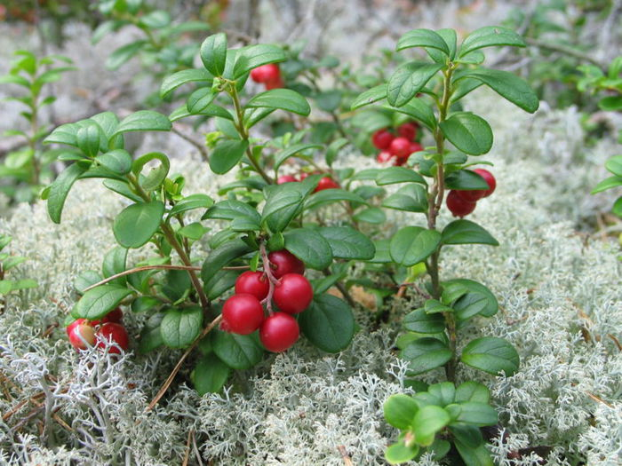
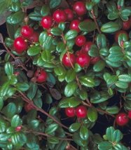
Словно мелкий виноград, Гроздья красные висят. В сентябре их соберешь, Витамины запасешь. Средь валежника - смотри-ка! - Что за ягодка?

Slide 7
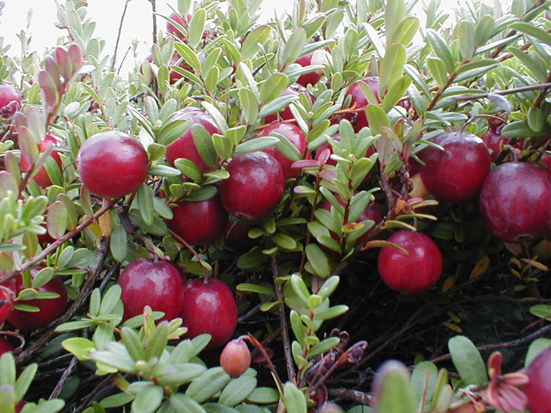
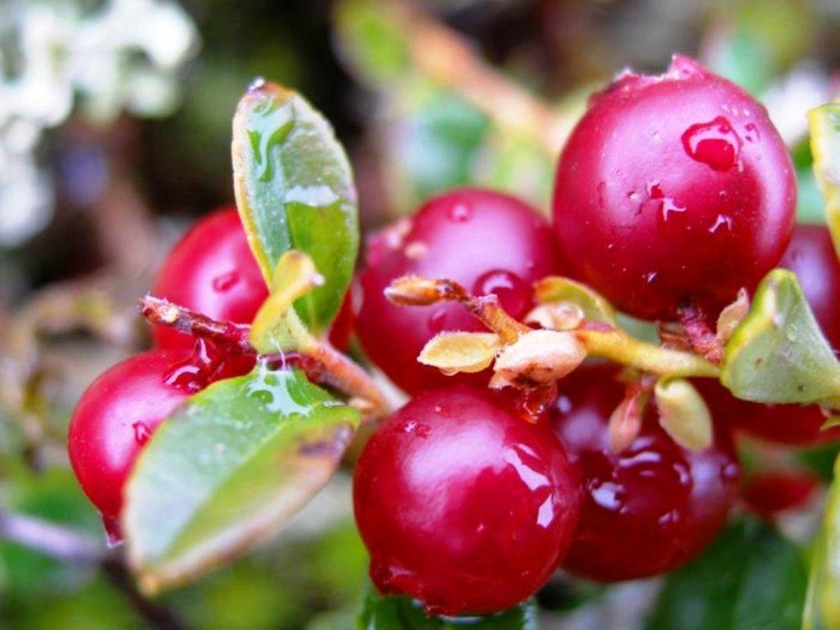
Не в саду, а на болоте. Круглая, как пуговка, Красненькая...

Slide 8
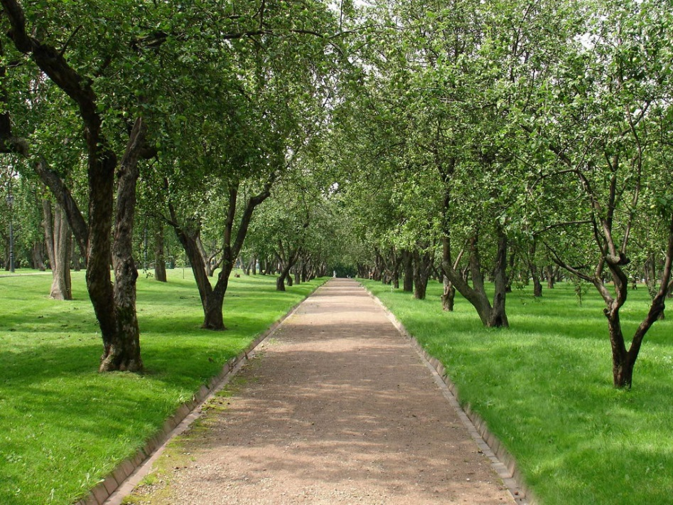
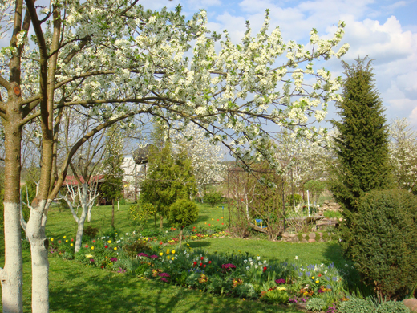
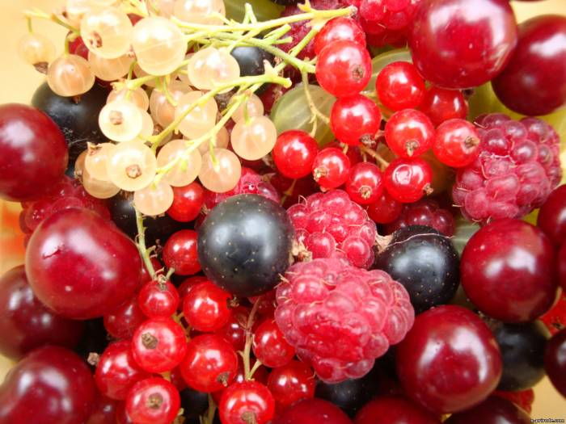
Садовые ягоды

Slide 9
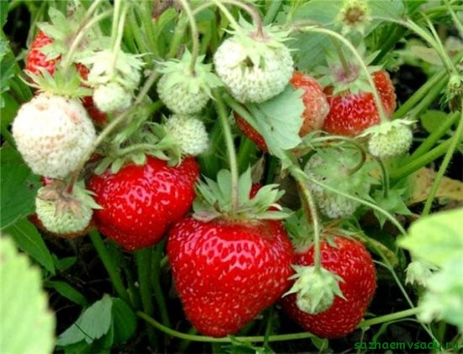
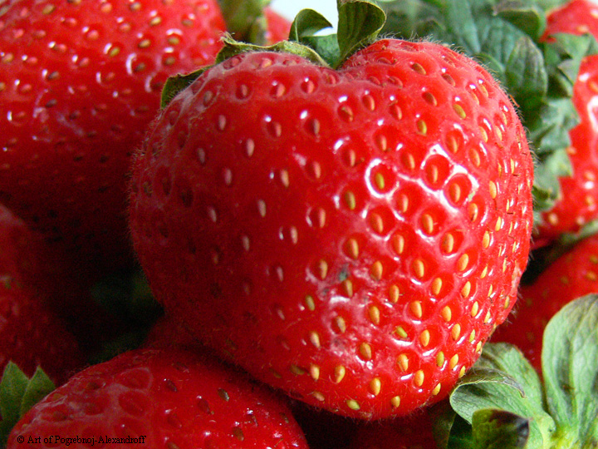
В жаркий солнечный денек На грядке вспыхнул огонек! Ты не бойся, посмотри-ка - Что за ягодка?

Slide 10
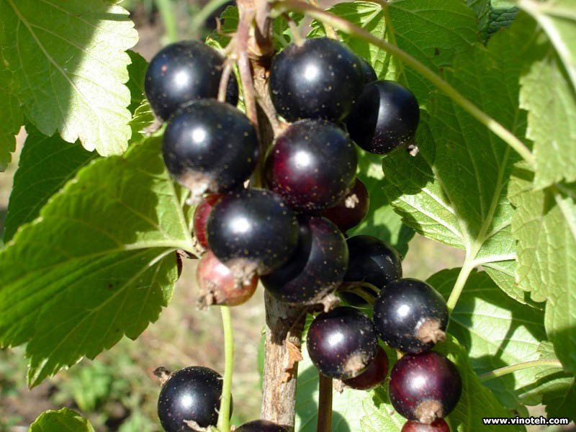
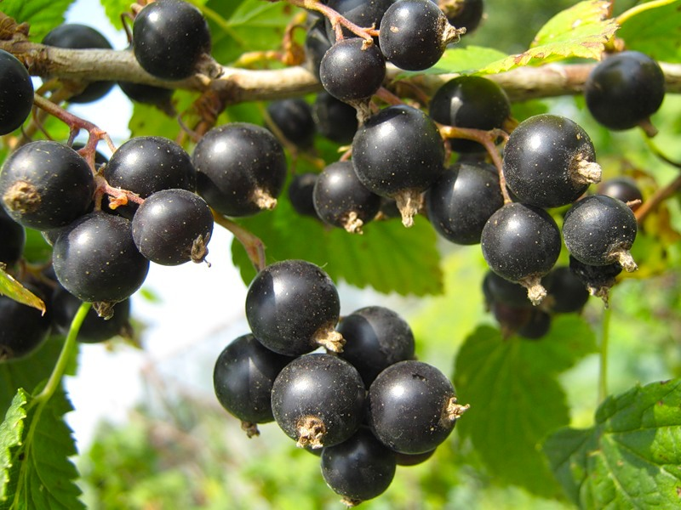
Что за кустарник ароматный? Ягод вкус его приятный - Висят, как черный виноград, И каждый пробовать их рад! Давно у вас в саду растет, Свой дом не бросит, не уйдет, Теперь его там родина. Как куст зовут?

Slide 11
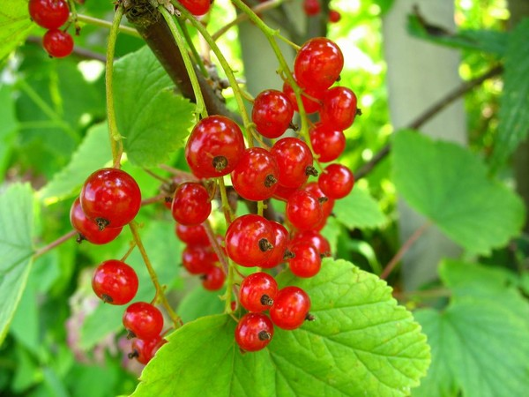
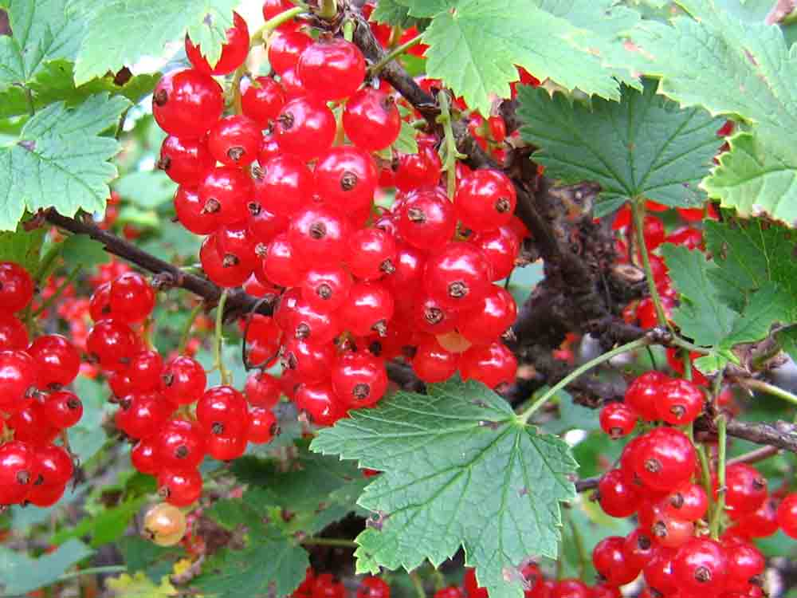
Красная смородина

Slide 12
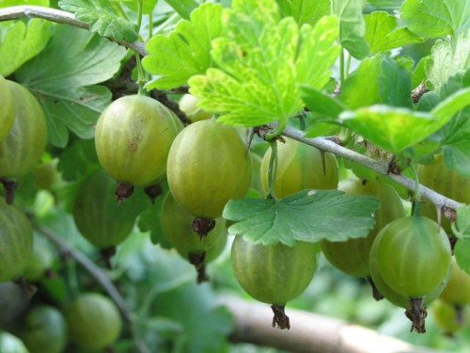
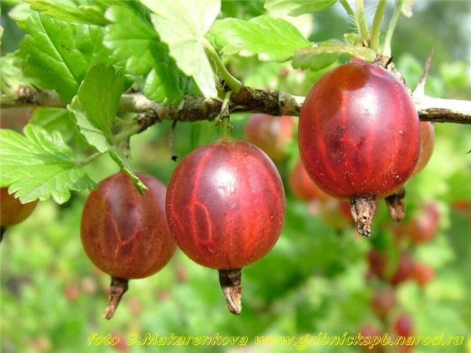
Куст с шипами, Ягодки с хвостами В зеленой одежке С полосатой стежкой. От ягодок - хруст, Что за куст?

Slide 13
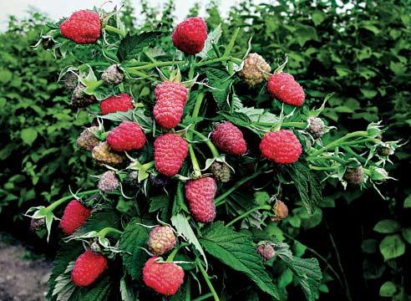
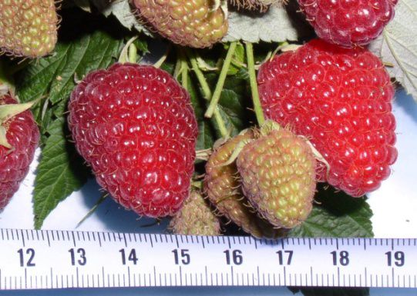
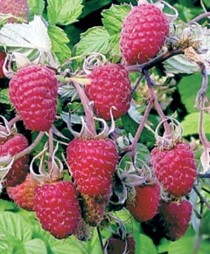
Садовая малина

